Slide 1





By DIỆU HIỀN
Măng Non
CHỦ ĐIỂM
Trên đôi cánh
ước mơ

Slide 2

Măng Non
Tập đọc
Trung thu
độc lập
Trang 66

Slide 3
Măng Non
01
Luyện đọc

Slide 4
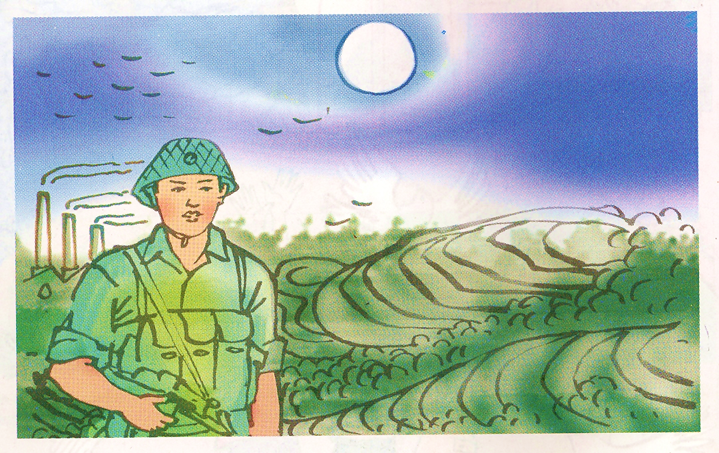
Bức tranh vẽ gì?
Măng Non

Slide 5
Trung thu độc lập
Đêm nay anh đứng gác ở trại. Trăng ngàn và gió núi bao la khiến lòng anh man mác nghĩ tới trung thu và nghĩ tới các em. Trăng đêm nay soi sáng xuống đất nước Việt Nam độc lập yêu quý của các em. Trăng sáng mùa thu vằng vặc chiếu khắp thành phố, làng mạc, núi rừng, nơi quê hương thân thiết của các em…
Anh nhìn trăng và nghĩ tới ngày mai…
Ngày mai, các em có quyền mơ tưởng một cuộc sống tươi đẹp vô cùng. Mươi mười lăm năm nữa thôi, các em sẽ thấy cũng dưới ánh trăng này, dòng thác nước đổ xuống làm chạy máy phát điện; ở giữa biển rộng, cờ đỏ sao vàng phấp phới bay trên những con tàu lớn. Trăng của các em sẽ soi sáng những ống khói nhà máy chi chít, cao thẳm rải trên đồng lúa bát ngát vàng thơm, cùng với nông trường to lớn, vui tươi.
Trăng đêm nay sáng quá! Trăng mai còn sáng hơn. Anh mừng cho các em vui Tết Trung thu độc lập đầu tiên và anh mong ước ngày mai đây, những tết trung thu tươi đẹp hơn nữa sẽ đến với các em.
Thép Mới

Slide 6
Giọng đọc
Giọng đọc toàn bài: nhẹ nhàng, trìu mến thể hiện được tình cảm yêu thương và niềm hi vọng của anh bộ đội đối với tương lai của trẻ em nước nhà.
+ Đoạn 1, 2: giọng đọc ngân dài, chậm rãi.
+ Đoạn kết: giọng nhanh, vui tươi.

Slide 7
Măng Non
Theo em bài viết được chia làm mấy đoạn?
Bài viết được chia làm 3 đoạn:
Đoạn 1
Từ Đêm nay … đến …. thân thiết của các em…
Đoạn 2
Tiếp theo … đến …. to lớn, vui tươi.
Đoạn 3
Tiếp theo … đến …. đến với các em.

Slide 8
Trung thu độc lập
1
Đêm nay anh đứng gác ở trại. Trăng ngàn và gió núi bao la khiến lòng anh man mác nghĩ tới trung thu và nghĩ tới các em. Trăng đêm nay soi sáng xuống đất nước Việt Nam độc lập yêu quý của các em. Trăng sáng mùa thu vằng vặc chiếu khắp thành phố, làng mạc, núi rừng, nơi quê hương thân thiết của các em…
Anh nhìn trăng và nghĩ tới ngày mai…
Ngày mai, các em có quyền mơ tưởng một cuộc sống tươi đẹp vô cùng. Mươi mười lăm năm nữa thôi, các em sẽ thấy cũng dưới ánh trăng này, dòng thác nước đổ xuống làm chạy máy phát điện; ở giữa biển rộng, cờ đỏ sao vàng phấp phới bay trên những con tàu lớn. Trăng của các em sẽ soi sáng những ống khói nhà máy chi chít, cao thẳm rải trên đồng lúa bát ngát vàng thơm, cùng với nông trường to lớn, vui tươi.
2
3
Trăng đêm nay sáng quá! Trăng mai còn sáng hơn. Anh mừng cho các em vui Tết Trung thu độc lập đầu tiên và anh mong ước ngày mai đây, những tết trung thu tươi đẹp hơn nữa sẽ đến với các em.
Thép Mới

Slide 9
Luyện đọc từ khó
trăng ngàn
man mác
vằng vặc
mươi mười lăm năm
Măng Non
phấp phới
soi sáng

Slide 10
Luyện đọc câu
Mươi mười lăm năm nữa thôi, các em sẽ thấy cũng dưới ánh trăng này, dòng thác nước đổ xuống làm chạy máy phát điện; ở giữa biển rộng, cờ đỏ sao vàng phấp phới bay trên những con tàu lớn.
Trăng của các em sẽ soi sáng những ống khói nhà máy chi chít, cao thẳm rải trên đồng lúa bát ngát vàng thơm, cùng với nông trường to lớn, vui tươi.

Slide 11
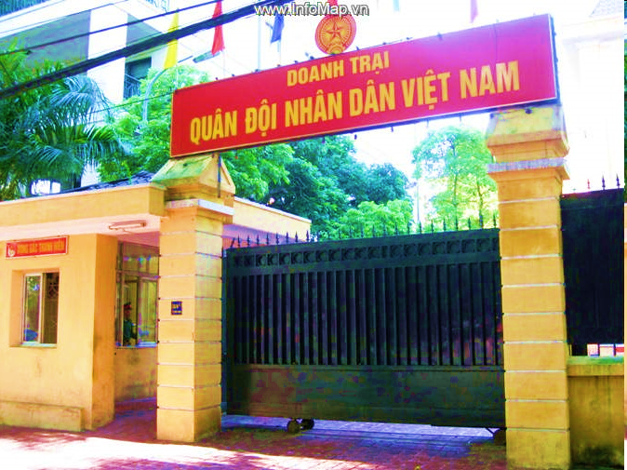
Giải nghĩa từ
Trại (doanh trại) :
nơi bộ đội đóng quân
Măng Non

Slide 12
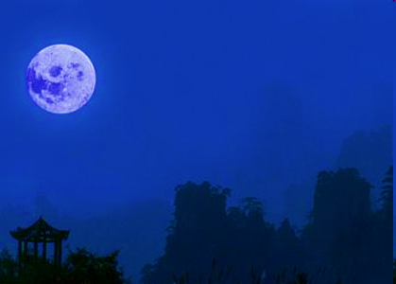

Trăng ngàn:
Trăng chiếu trên vùng núi rừng
Giải nghĩa từ
Vằng vặc:
Chỉ ánh trăng rất sáng, không một chút gợn, khiến có thể nhìn thấy các vật.

Slide 13
Măng Non
02
Tìm hiểu bài

Slide 14
Măng Non
Câu 1:
Trăng trung thu độc lập có gì đẹp?
Trăng đẹp của vẻ đẹp núi sông, tự do độc lập: Trăng ngàn và gió núi bao la; trăng soi sáng xuống nước Việt Nam độc lập yêu quý, trăng vằng vặc chiếu khắp thành phố, làng mạc, núi rừng…

Slide 15

Măng Non
Câu 2:
Anh chiến sĩ tưởng tượng đất nước trong những
đêm trăng tương lai sao?
Dưới
ánh trăng
Dòng thác nước đổ xuống làm chạy
máy phát điện.
Giữa biển rộng, cờ đỏ sao vàng phấp phới bay trên những con tàu lớn.
Ống khói nhà máy chi chít, cao thẳm
Đồng lúa bát ngát, vàng thơm.
Nông trường to lớn, vui tươi.

Slide 16
Măng Non
Vẻ đẹp đó có gì khác so với đêm trung thu độc lập?
Đó là vẻ đẹp của đất nước đã hiện đại, giàu có hơn rất nhiều so với những ngày độc lập đầu tiên.

Slide 17
Câu 3:
Cuộc sống hiện nay có những gì giống với mong ước của anh chiến sĩ năm xưa?
Những ước mơ của anh chiến sĩ năm xưa đã trở thành hiện thực.
Măng Non

Slide 18
Câu 4:
Em ước mơ đất nước ta mai sau sẽ phát triển như thế nào?
Em mơ ước đất nước ta có một nền công nghiệp hiện đại phát triển ngang tầm thế giới,....
Là một học sinh, em làm gì để thể hiện lòng yêu nước của mình?
Măng Non

Slide 19
Bài tập đọc cho thấy tình cảm của anh chiến sĩ với các em nhỏ như thế nào?
Măng Non

Slide 20
Nội dung
Tình yêu thương các em nhỏ
của anh chiến sĩ, mơ ước của anh
về tương lai đẹp đẽ của các em
và của đất nước.
Măng Non

Slide 21
Măng Non
03
Luyện đọc diễn cảm

Slide 22
Trung thu độc lập
Đêm nay anh đứng gác ở trại. Trăng ngàn và gió núi bao la khiến lòng anh man mác nghĩ tới trung thu và nghĩ tới các em. Trăng đêm nay soi sáng xuống đất nước Việt Nam độc lập yêu quý của các em. Trăng sáng mùa thu vằng vặc chiếu khắp thành phố, làng mạc, núi rừng, nơi quê hương thân thiết của các em…
Anh nhìn trăng và nghĩ tới ngày mai…
Ngày mai, các em có quyền mơ tưởng một cuộc sống tươi đẹp vô cùng. Mươi mười lăm năm nữa thôi, các em sẽ thấy cũng dưới ánh trăng này, dòng thác nước đổ xuống làm chạy máy phát điện; ở giữa biển rộng, cờ đỏ sao vàng phấp phới bay trên những con tàu lớn. Trăng của các em sẽ soi sáng những ống khói nhà máy chi chít, cao thẳm rải trên đồng lúa bát ngát vàng thơm, cùng với nông trường to lớn, vui tươi.
Trăng đêm nay sáng quá! Trăng mai còn sáng hơn. Anh mừng cho các em vui Tết Trung thu độc lập đầu tiên và anh mong ước ngày mai đây, những tết trung thu tươi đẹp hơn nữa sẽ đến với các em.
Thép Mới

